Slide 1
КУРСОВОЙ ПРОЕКТ Информационная система «АПТЕКА» по дисциплине «СУБД PostgreSQL»
Проект выполнен обучающимся группы ДИНРБ-31 Самодуровым В.А.
Руководитель асс. Кравченкова Е.П.

Slide 2
Введение
Современные аптеки сталкиваются с необходимостью эффективного управления большими объемами данных:
учетом лекарственных препаратов (далее – ЛП);
контролем их сроков годности;
поиском аналогов;
ведением документации по продажам;
ведением документации по сотрудникам и их перемещениям по должностям.
У аптеки «Грант» эта информация обрабатывается вручную, что требует значительных временных затрат и может приводить к ошибкам, что негативно сказывается на качестве и эффективности работы аптеки.

Slide 3
Предметная область
В современном мире фармацевтика имеет огромное влияние на жизни людей путем обеспечения их лекарствами, спасающими и укрепляющими здоровье. Обеспечением лекарствами занимается аптека. А значит аптекам важно эффективно и качественно вести организационную деятельность и деятельность с лекарствами.

Slide 4
Представленные аналоги
Критерии | Стандарт-Н | БЭСТ-5. Аптека | СОФТ-АПТЕКА
Многокритериальный поиск | + | + | +
Вывод аналогов выбранных лекарств | + | + | +
Учет количества лекарств | + | + | +
Учет местонахождения лекарств | - | + | -
Система уведомления об истечении срока годности партии лекарств | + | + | +
Хранение данных о запросах к лекарствам | - | - | -
Графическое отображение запросов на конкретное лекарство по месяцам | - | - | -
Ежедневная сводка о наличии лекарств в конце дня | - | - | -
Система ролей | + | - | +
Хранение данных о сотрудниках | - | - | +
Учет увольнений и изменений должности сотрудников | - | - | -
Масштабируемость | + | - | +

Slide 5
Цель работы - проектирование автоматизированной информационной системы с использованием базы данных
Задачи:
- выделить сущности предметной области и установить связи между ними;
- реализовать базу данных в СУБД PostgreSQL с учетом ограничений целостности;
- реализовать программный продукт.
Структура проекта включает:
- Введение:
- Технический проект
- Рабочий проект
- Методику испытаний
- Приложения

Slide 6
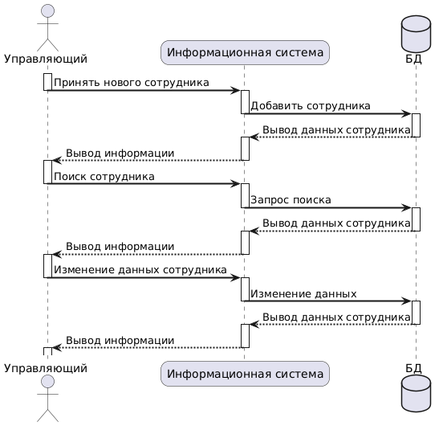
Процесс учета сотрудников

Slide 7
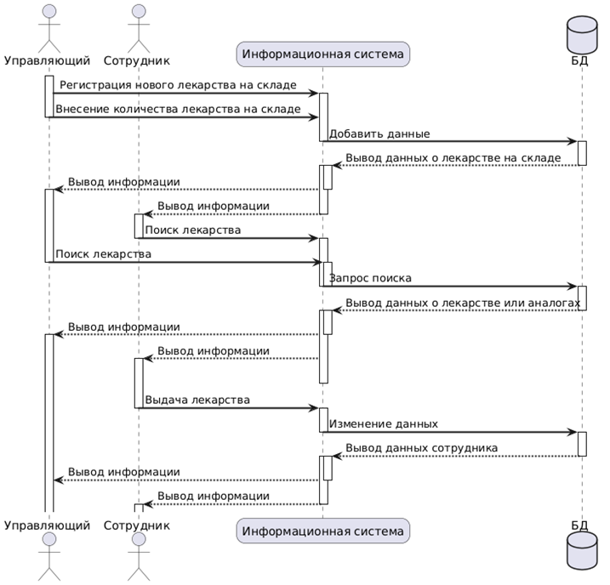
Процесс учета ЛП

Slide 8
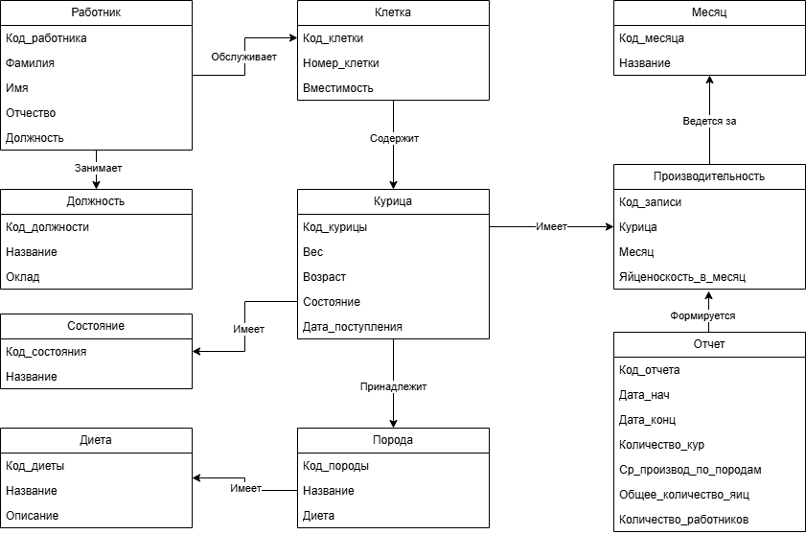
Диаграмма классов

Slide 9
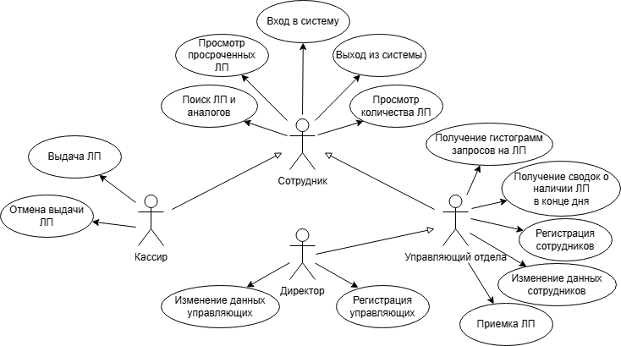
Диаграмма вариантов использования

Slide 10
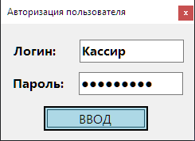
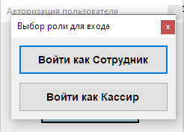
Форма входа

Slide 11
Меню сотрудника

Slide 12
Меню управляющего и директора

Slide 13
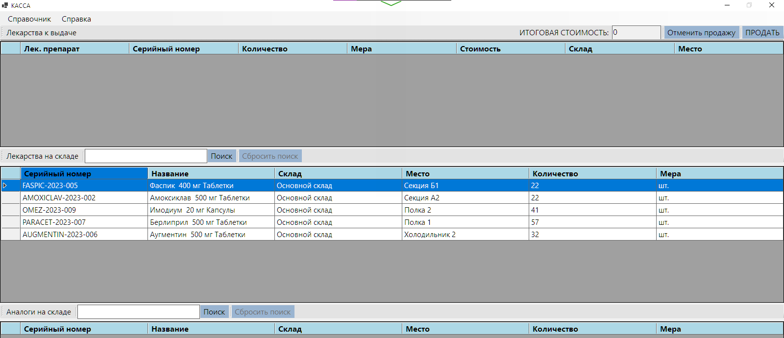
Меню кассира

Slide 14
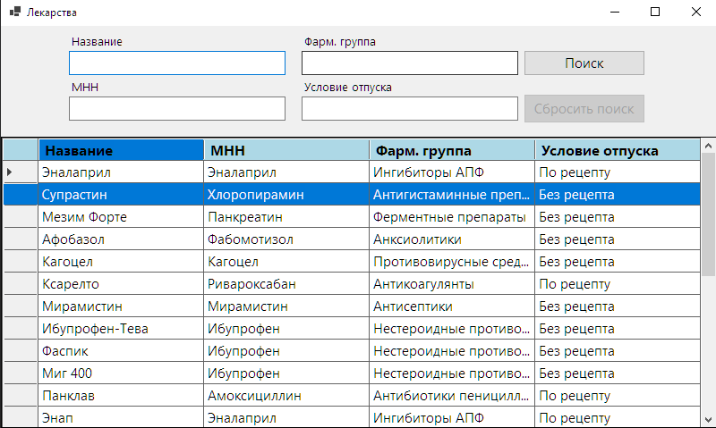
Форма «Лекарства»

Slide 15
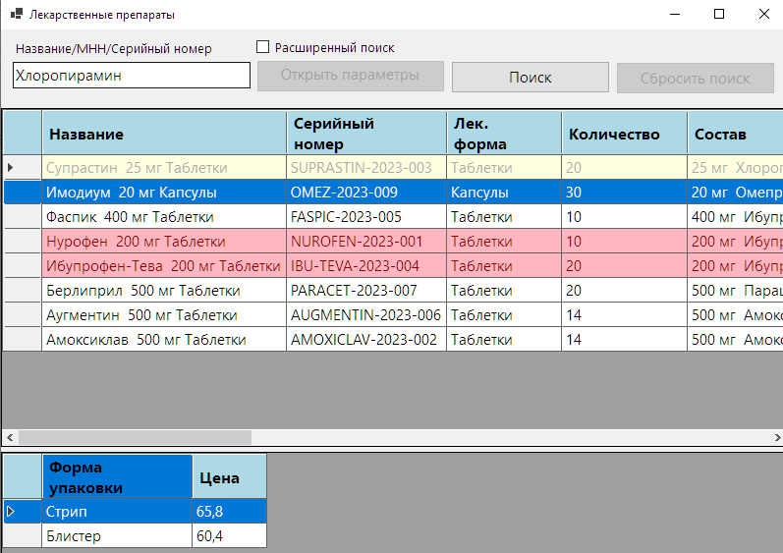
Форма «ЛП»

Slide 16
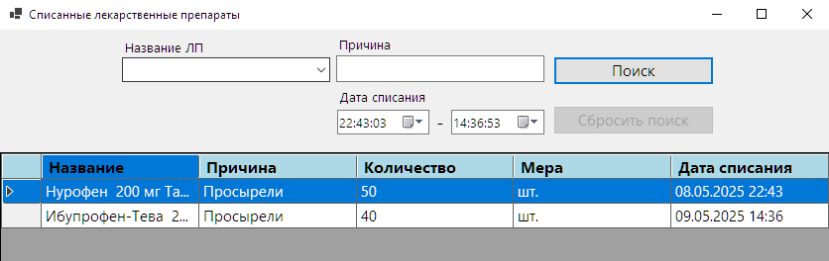
Форма «Списанные ЛП»

Slide 17
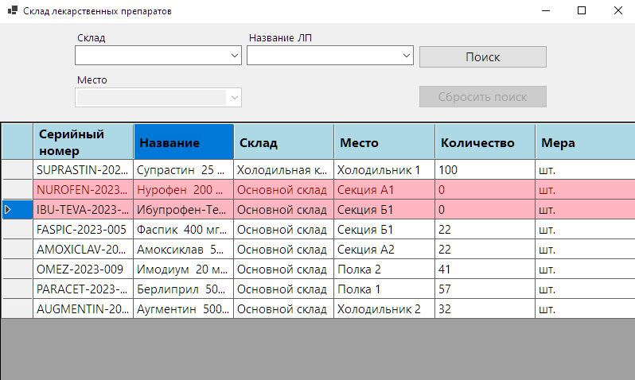
Форма «Склад ЛП»

Slide 18
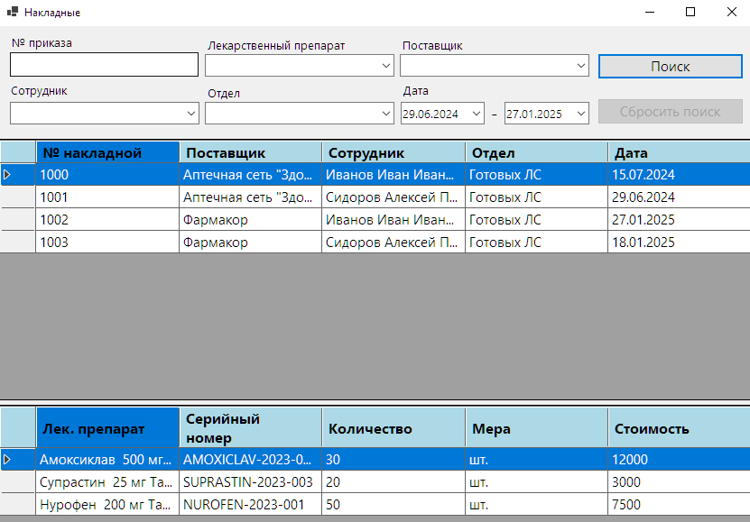
Форма «Накладные»

Slide 19
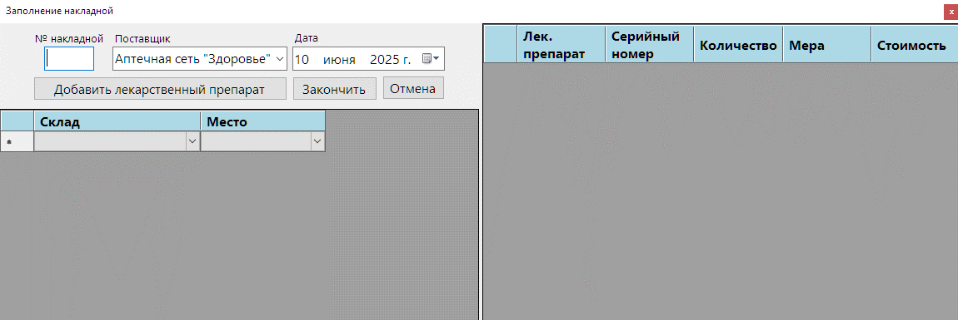
Форма «Добавление накладной»

Slide 20
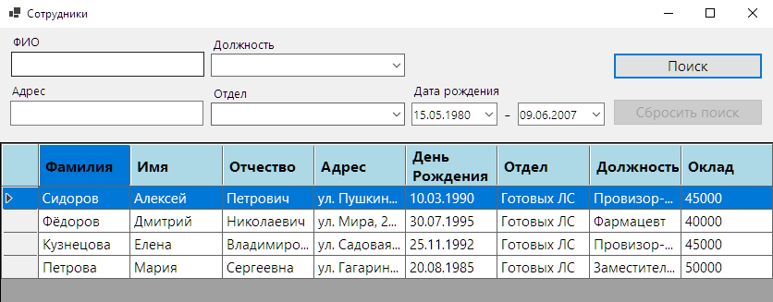
Форма «Действующие сотрудники»

Slide 21
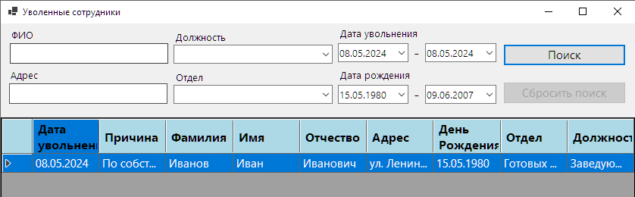
Форма «Уволенные сотрудники»

Slide 22
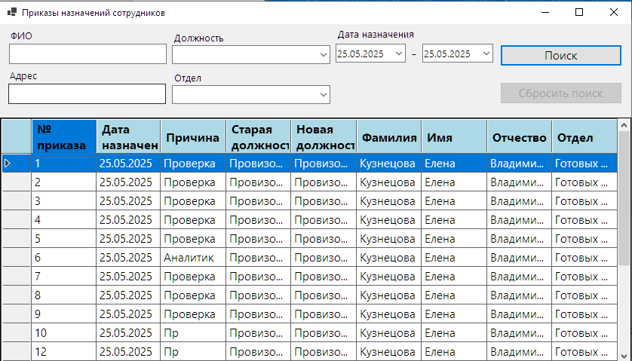
Форма «Назначение сотрудников»

Slide 23
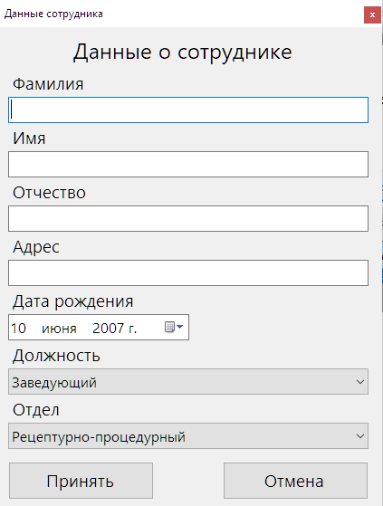
Форма «Добавление сотрудника»

Slide 24
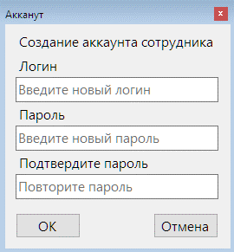
Форма «Создание аккаунта»

Slide 25
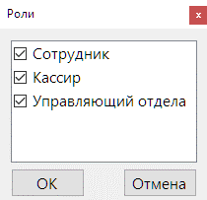
Форма «Задание ролей»

Slide 26
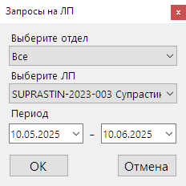
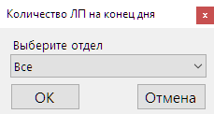
Форма «Настройка отчетов»

Slide 27
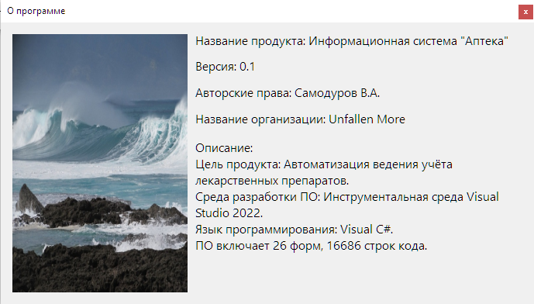
Форма «О программе»

Slide 28
Средства разработки
Система построена на современной СУБД PostgreSQL 16, обеспечивающей надежное хранение и обработку данных.
При разработке были реализованы ключевые принципы целостности данных и применены передовые технологии баз данных, включая работу с JSON-структурами, триггерными механизмами и пользовательскими функциями, разделение ролей и прав.
Особое внимание уделено защите данных от некорректных операций через систему ограничений и проверок.

Slide 29
Заключение
В рамках проекта была разработана информационная система для автоматизации ключевых процессов в аптеке.
Система обеспечивает комплексное решение задач учета ЛП, управления персоналом, контроля продаж и формирования отчетности.
Использование PostgreSQL, .NET 8.0 и Windows Forms, обеспечило системе высокую производительность и стабильность.
Проект продемонстрировал успешную реализацию поставленных целей и готов к практическому внедрению и расширению.

